Slide 1
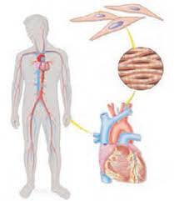
بسم الله الرحمن و الرحیم
مائده موسوی :گرد اورنده
فصل 11
یاخته و سازمان بندی ان

Slide 2
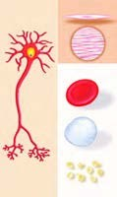
یاخته کوچک ترین واحد زنده
یاخته های پوستی . ماهیچه ای . عصبی و خونی انواعی از
یاخته های بدن ما هستند
هر ساختار زنده ای که در بدن موجودات
زنده وجود دارد از یاخته تشکیل شده است
و هر عملی توسط بخشی از بدن انجام میشود
یاخته های ان قسمت ان را انجام میدهند
به همین دلیل یاخته را واحد ساختار و عمل
در موجودات زنده می نامند

Slide 3
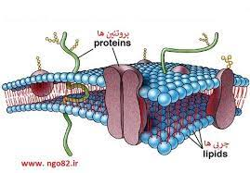
شباهت یاخته ها
پوششی همه یاخته ها را احاطه میکند این پوشش غشای یاخته غشای پلاسمایی نامیده می شود
غشا ضمن محافظت از یاخته ورود و خروج مواد را نیز تنظیم می کند غشا نفوذ پذیری انتخابی دارد یعنی فقط به مواد مورد نیاز یاخته اجازه ورود می دهد
و مواد زائد و ترشحی را از یاخته خارج می کند
غشای یاخته عمدتا از لیپید ساخته شده است همچنین
انواعی از مولکول های پروتئین و کربوهیدرات نیز در این
غشا وجود دارد

Slide 4
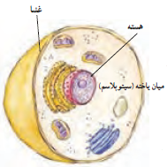
میان یاخته {سیتوپلاسم }
بخشی از یاخته است که در ان اندامک ها و مواد مورد نیاز بقای یاخته مانند
نمک ها . انزیم ها و مواد دیگر در ان قرار دارند
اندامک ها ساختار هایی درون یاخته اند که برای فعالیت های مختلف به صورت جدا به یاخته کمک می کنند
اگر چه همه یاخته ها اندامک دارند اندامک های مشابه نیستند
هسته بخشی از یاخته است که فعالیت های ان و ویزگی هایی مثل شکل و
اندازه ان را نیز تنظیم میکند

Slide 5
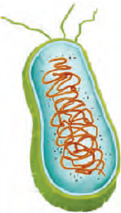
هسته
هسته در گیاهان . جانوران . قارچ ها و اغازیان غشایی دارد که ان را دربرمی گیرد
اما باکتری ها مواد هسته ای در غشایی قرار ندارند و هسته مشخصی را تشکیل نمی دهند

Slide 6
نگاهی به درون یاخته

Slide 7
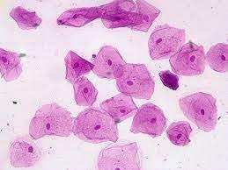
رنگ امیزی یاخته و مشاهده اندامک ها
مشاهده همه یاخته ها بدون رنگ امیزی امکان پذیر نیست
از این رو برای مشاهده بهتر یاخته ها انها را رنگ میکنیم
رنگ ها به ترکیبات اصلی یاخته میچسبد و انها را واضح تر
میکنند
مثلا ابی متیل رنگی است که به پروتئین های غشا و هسته
می چسبد و انها را به خوبی مشخص می کند

Slide 8
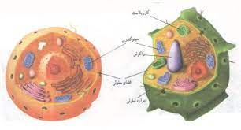
مقایسه یاخته های گیاهی و جانوری
یاخته های گیاهی و جانوری در عین شباهت با هم تفاوت هایی نیز دارند مثلا یاخته های گیاهی دیواره یاخته ای و سبزدیسه دارند در حالی که یاخته های جانوری این دو رو ندارند با وجود دیواره یاخته ای شکل یاخته های گیاهی نیز منظم تر است

Slide 9
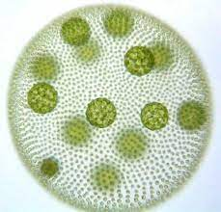
سازمان بندی یاخته ها
جانداران تک یاخته ای فقط از یک یاخته تشکیل شده اند و همه فعالیت های حیاتی
خود را با همان یک یاخته انجام میدهند در حالی که جانداران پر یاخته ای تعداد زیادی
یاخته دارند
در جلبک رشته ای تعدادی یاخته در کنار هم قرار دارند . هر یاخته می تواند مستقل
از یاخته های دیگر به فعالیت حیاتی خود ادامه دهد
به چنین جاندارانی پریاخته ای ساده یا پرگنه میگویند

Slide 10
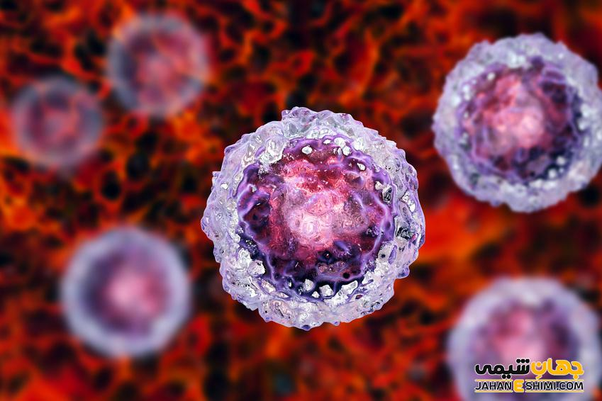
فعالیت های یاخته ها
بین نوع کار و شکل یاخته ها تناسب وجود دارد مثلا در بافت پوششی . بسته به
نوع کار یاخته ها به شکل های متفاوتی دیده می شوند یاخته های این نوع بافت
در محل هایی که وظیفه محافظت را بر عهده دارند مثل پوست . به هم فشرده و ضخیم هستند اما در محل هایی که تبادل مواد را انجام میدهند مثلا در مویرگ
ها یاخته ها نازک اند و منافذی بین انها وجود دارد یاخته های خونی برای اسانی
حرکت در رگ ها شکل گرد دارند و یاخته های عصبی برای انتقال پیام عصبی
لازم است دراز و کشیده باشند

Slide 11
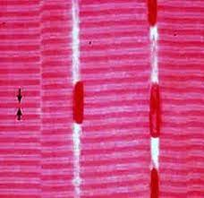
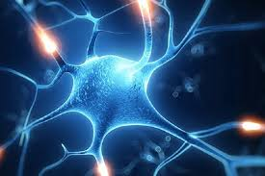
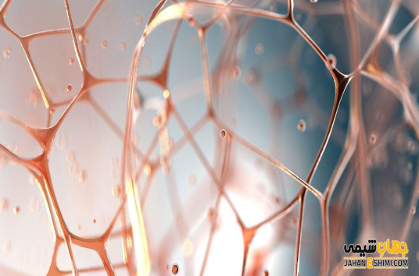
تناسب شکل و کار یاخته
دریاخته های گیاهی نیز چنین وضعی وجود دارد برای نمونه در گیاهان اوند ها کع دراز
و لوله مانند هستند انتقال مواد را بر عهده دارند
در جانداران پر یاخته ای از اجتماع تعدادی از یاخته های همکار و مشابه بافت تشکیل میشود در بدن ما چهار نوع بافت اصلی به نام های پوششی . پیوندی . عصبی و ماهیچه ای وجود دارد

Slide 12
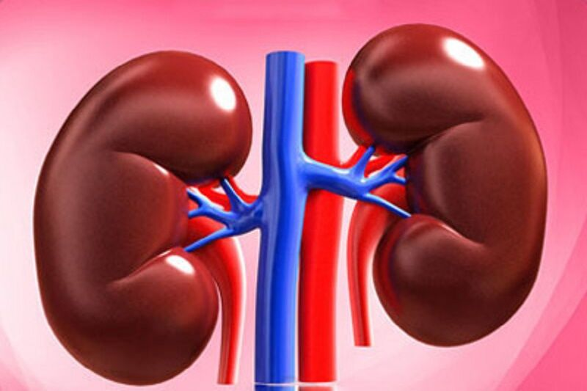
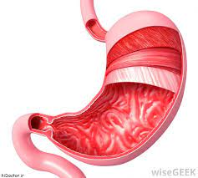
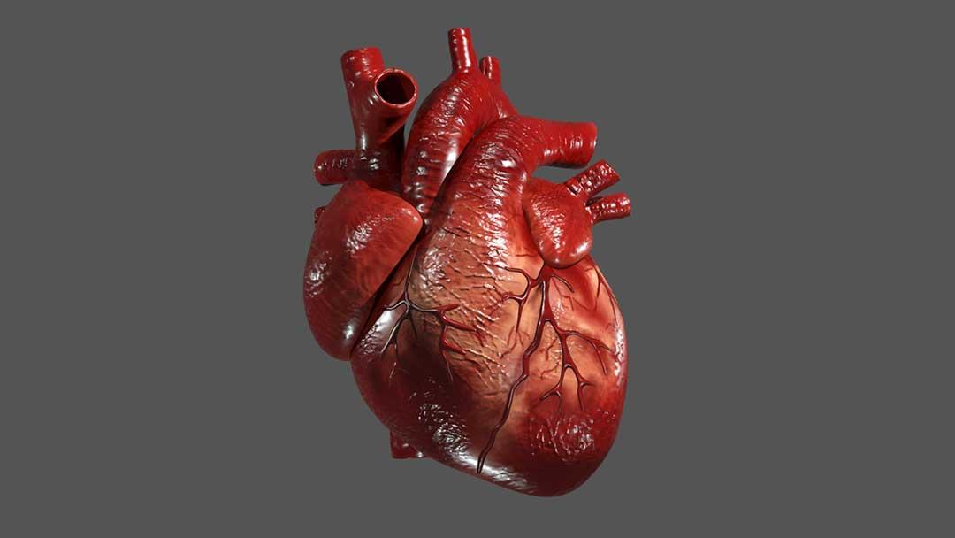
تناسب شکل و کار یاخته
وقتی بافت های مختلف در کنار هم قرار میگیرند
اندام یا عضو تشکیل می شود مثل معده . کلیه .قلب

Slide 13
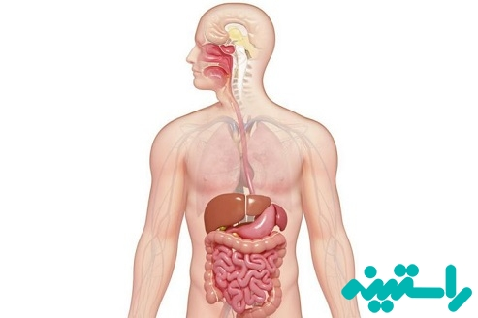
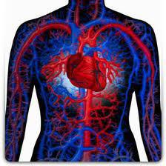
تناسب شکل و کار یاخته
اندام ها یا اعضا در کنار هم دستگاه ها را به وجود می اورند مثل دستگاه گردش خون .و گوارش

Slide 14
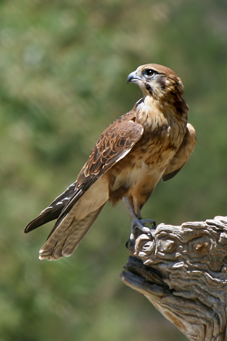
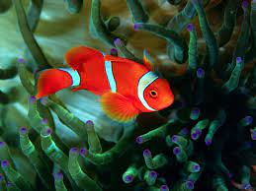
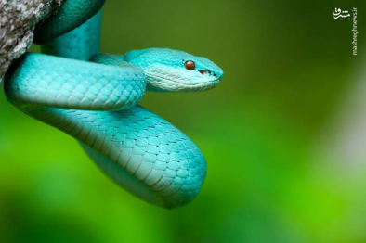
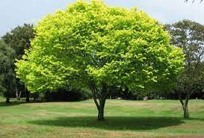
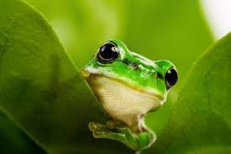
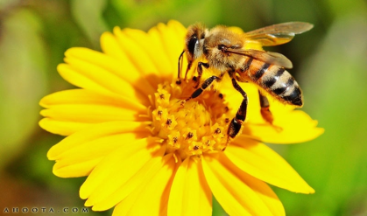
موجود زنده
با جمع شدن دستگاه ها در کنار هم موجود زنده به وجود می اید

Slide 15
پایان

